Slide 1

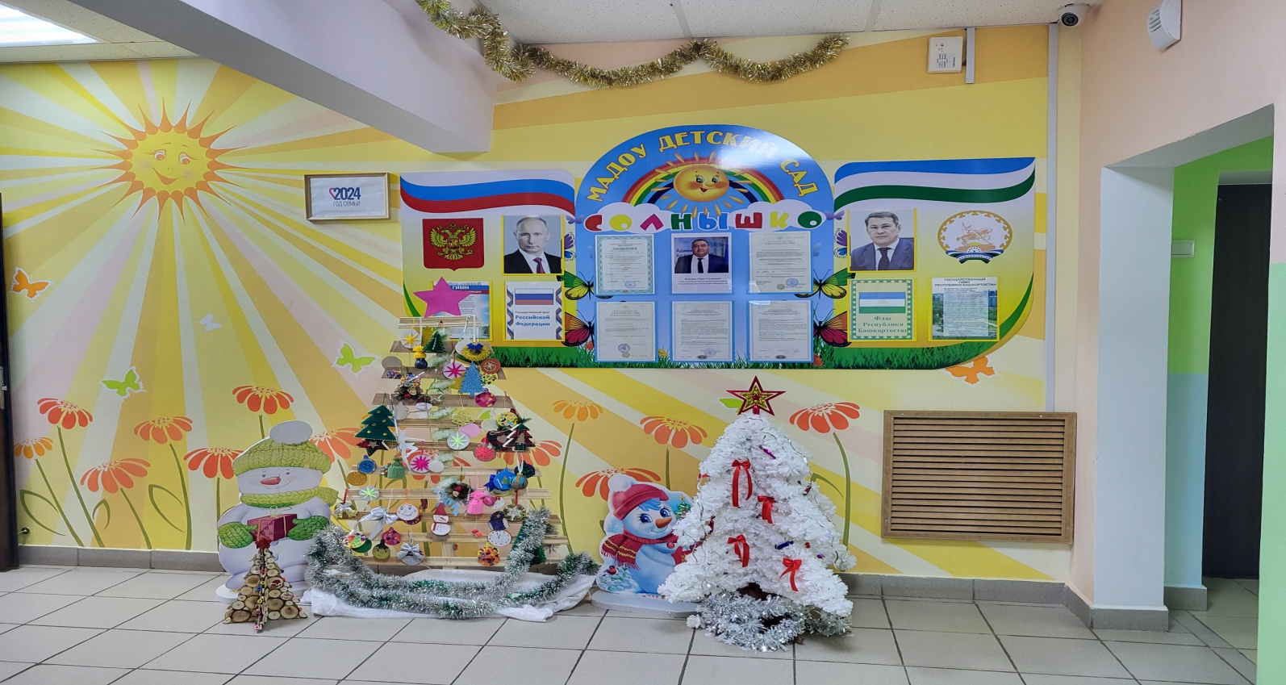
Муниципальное автономное дошкольное образовательное учреждение детский сад « Солнышко» с. Юмагузино
Муниципального района Кугарчинский район
Республики Башкортостан
Республиканский конкурс «Новогодний арт-дизайн» в
рамках Республиканской акции «Ёлочка, живи!»
Подготовили: Латыпова Г.М, заведующий, Аиткулова З.А., воспитатель

Slide 2

Эко-ёлочки украшают главный вход детского сада
Ёлочка, живи!

Slide 3
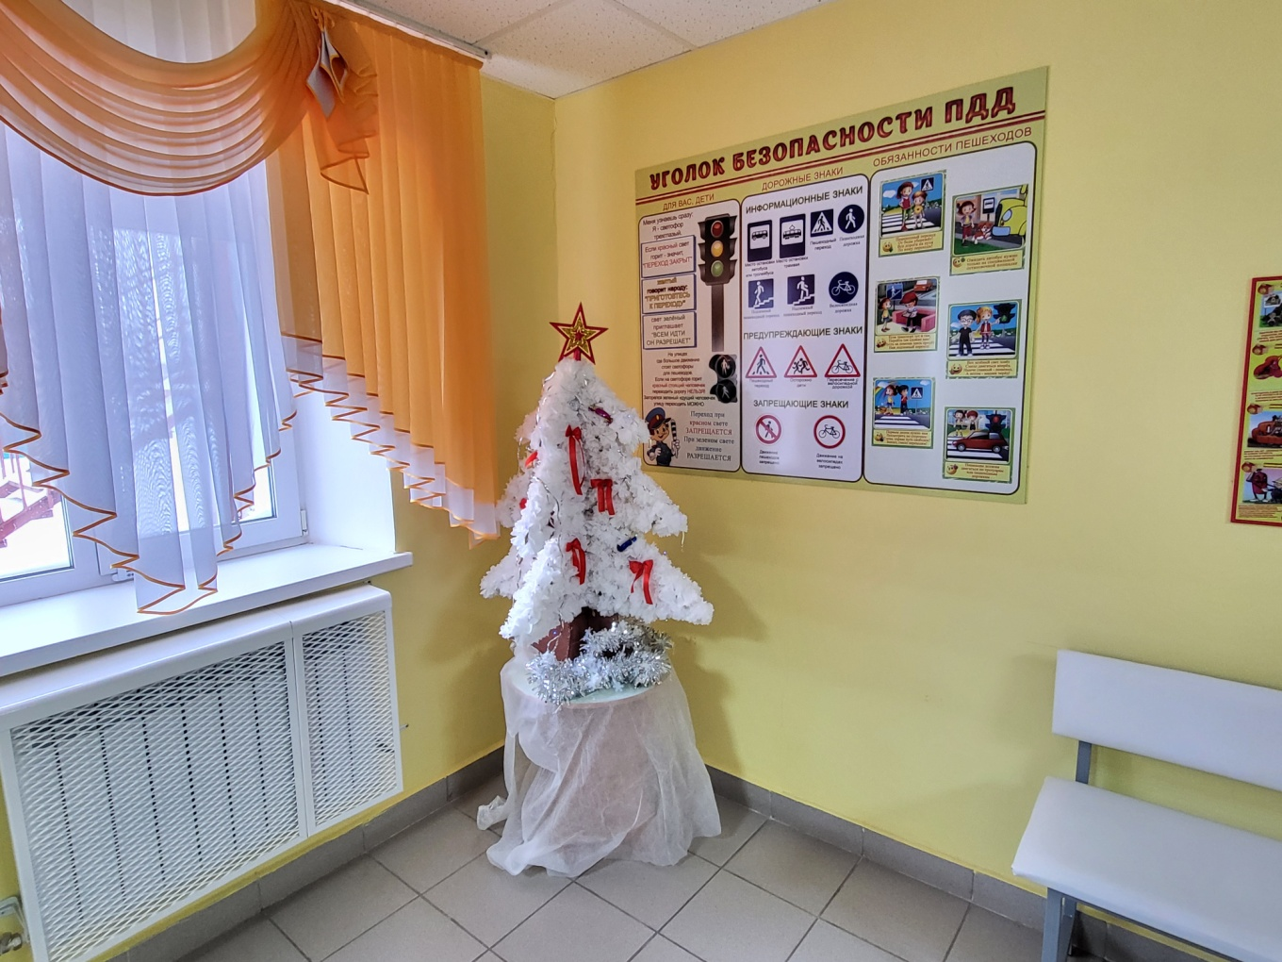
Цель природоохранной акции «Ёлочка, живи!» — способствовать формированию экологической культуры воспитанников и их родителей.

Slide 4
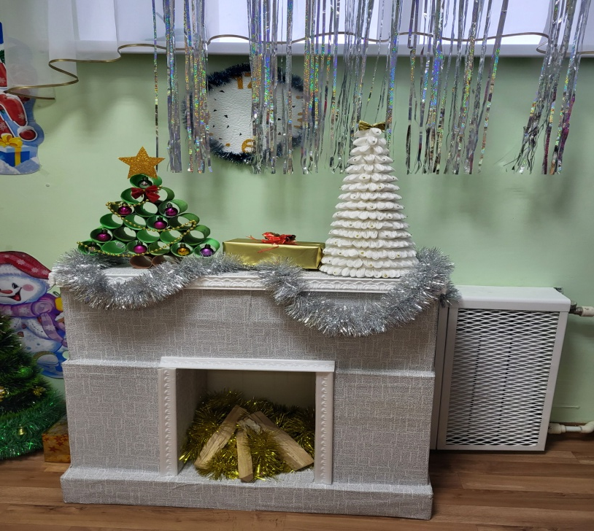
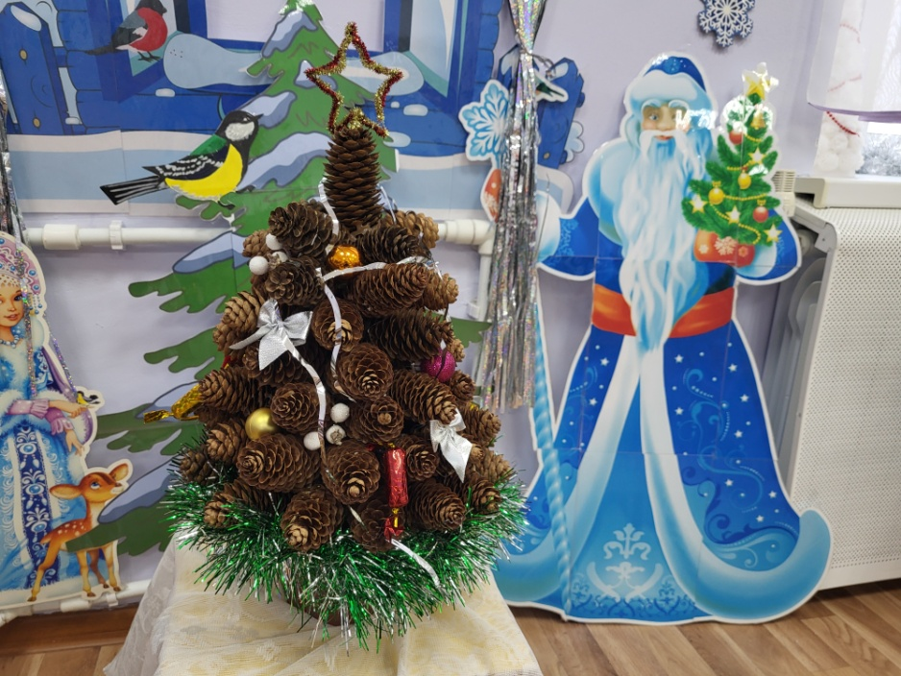
В рамках акции решаются следующие задачи:
Пропаганда новых экологических традиций при подготовке и проведении новогодних праздников.
Воспитание начал экологической культуры.
Вовлечение воспитанников и их родителей в активную природоохранную деятельность.
Предоставление детям представления о полезных свойствах ели и её важном значении для лесных обитателей.
Знакомство детей с произведениями художественной литературы, подчёркивающими отношение человека к этому дереву.
Знакомство с плакатом как жанром изобразительного искусства.

Slide 5
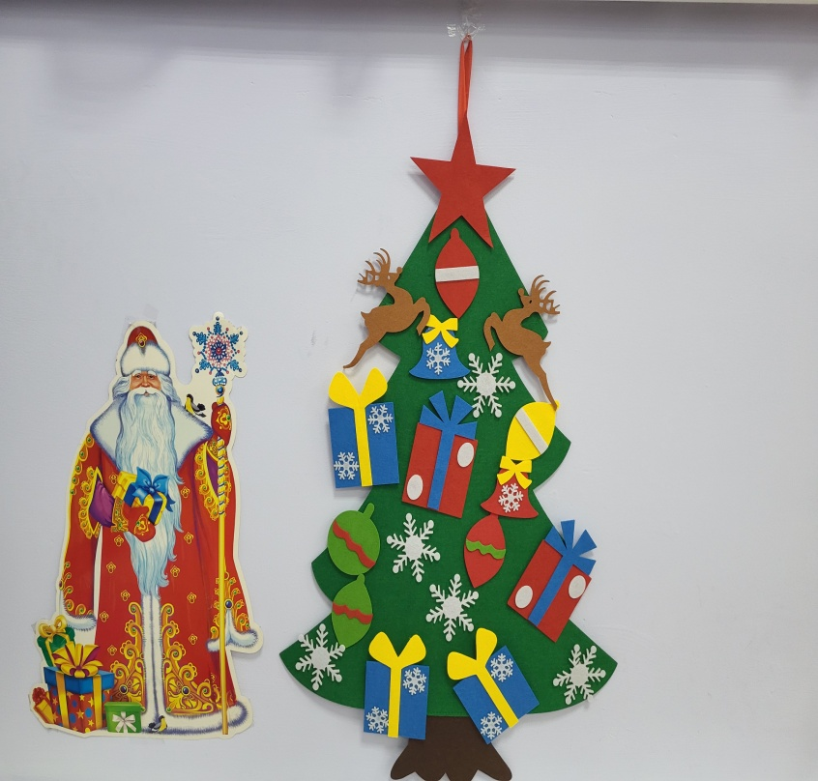
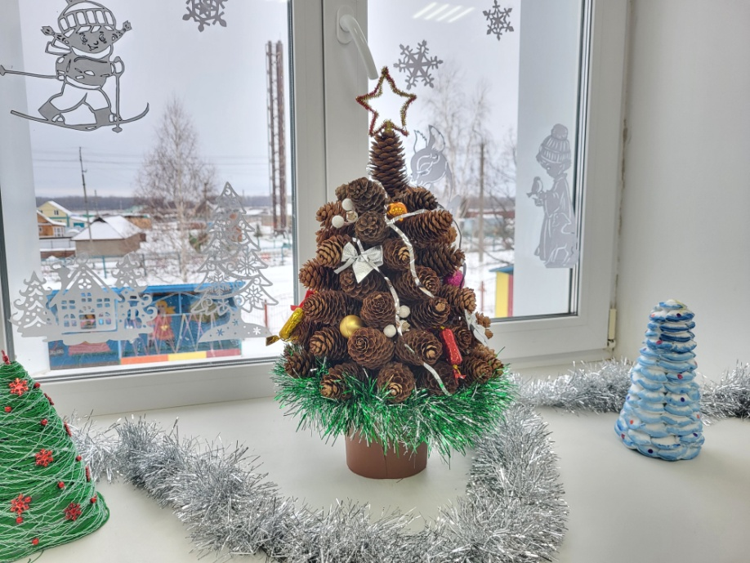
Встреча Нового года - любимый и радостный праздник,
а ёлка - символ этого праздника.
Рубить и наряжать елку к Новому году - это традиция.
Но зародилась она очень давно,
когда деревьев на планете было значительно больше,
а людей - меньше, и когда Земля не задыхалась от недостатка чистого воздуха.
Эти ёлочки сделаны из природного материала:
из сосновых шишек и фоамирана

Slide 6
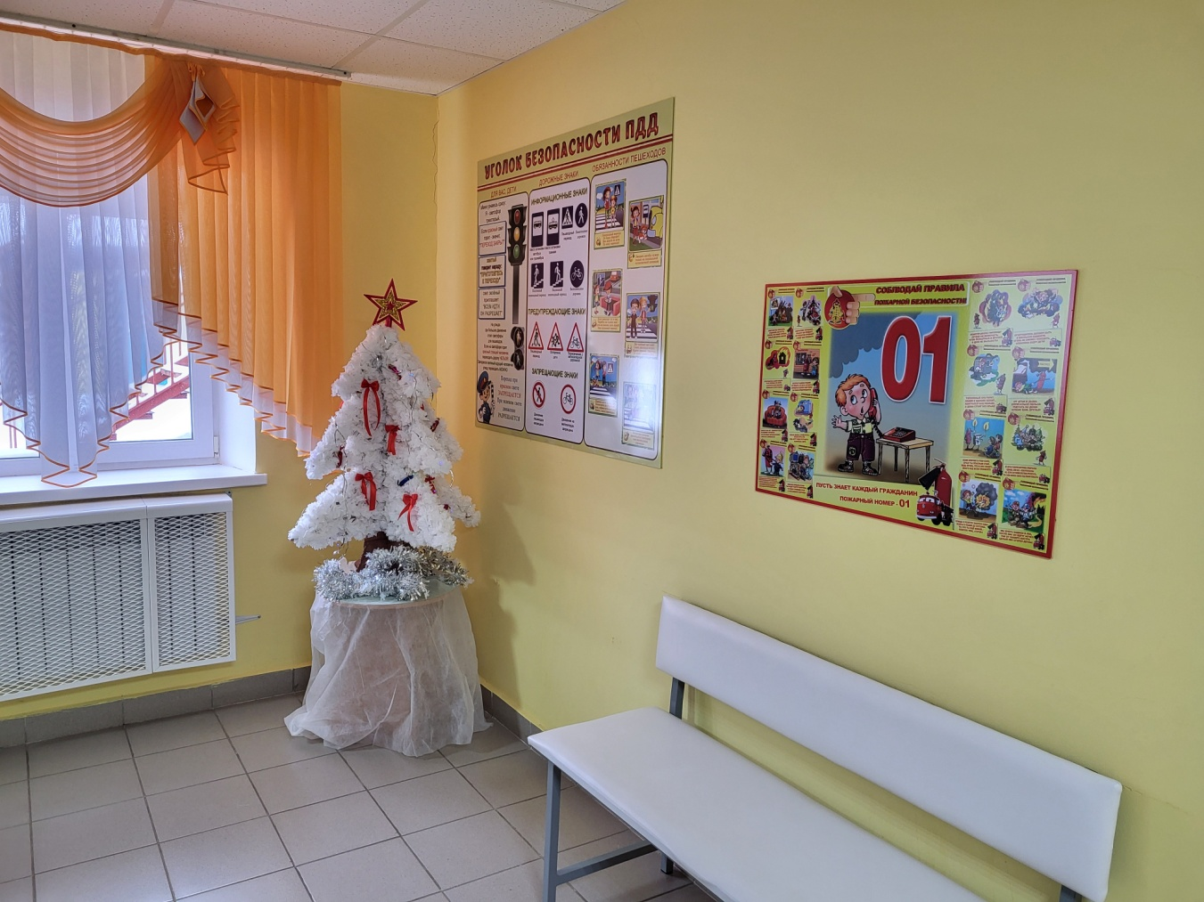
В нашем детском саду «Солнышко» существует
своя традиция:
изготовление символа Нового года своими руками, не принося вреда живому.
Эта ёлочка сделана из ваты и картона.

Slide 7
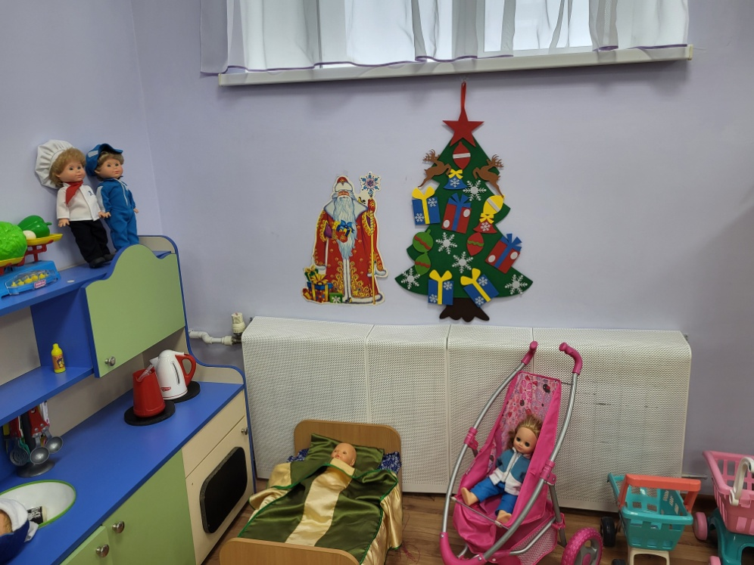
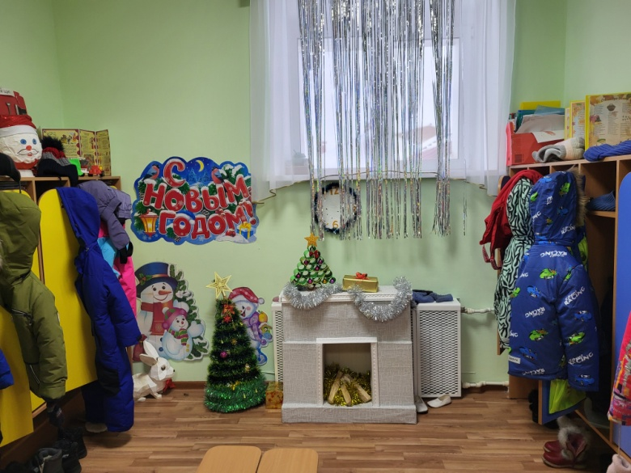
Мы верим, что каждый из нас может внести свой вклад в охрану окружающей среды и создать лучшее будущее для наших детей. А елочки пусть останутся в лесу, радуют нас своей красотой и выполняют бесценную работу - очищают нашу планету.
Посмотрите на наши ёлочки - как они украшают интерьер группы и фойе садика!

Slide 8
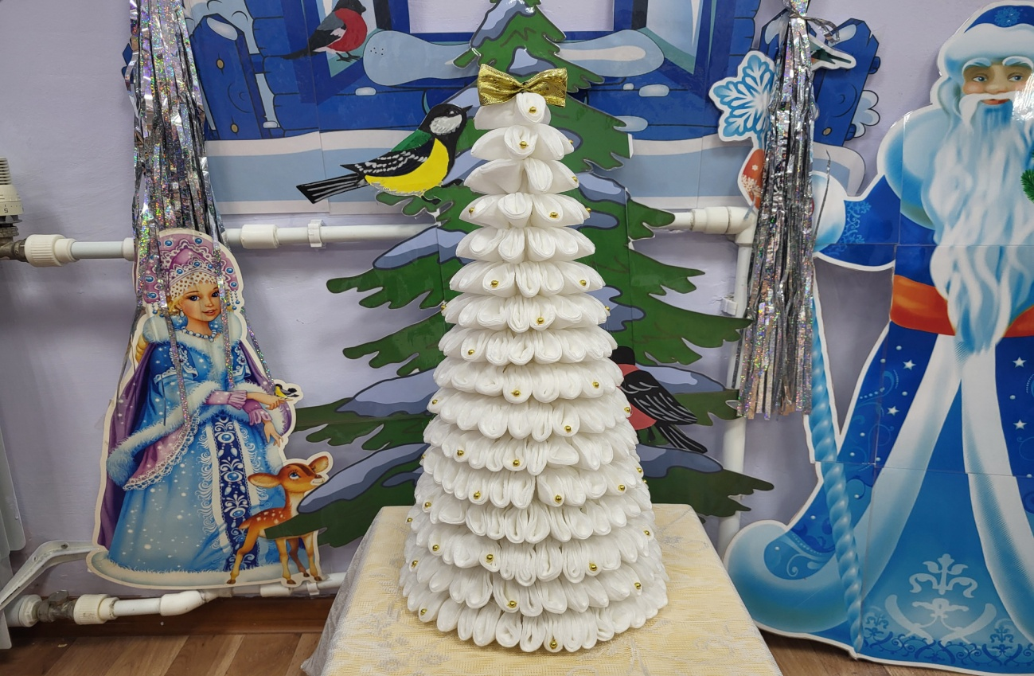
Очень долго растёт ёлка,
А срубить её не долго
Две недели простояла-
Потом выкинула мама.
Смысл ёлку нам рубить,
Легче сделать своими руками
Наша ёлочка просто дива, сделана из ватных дисков
.

Slide 9
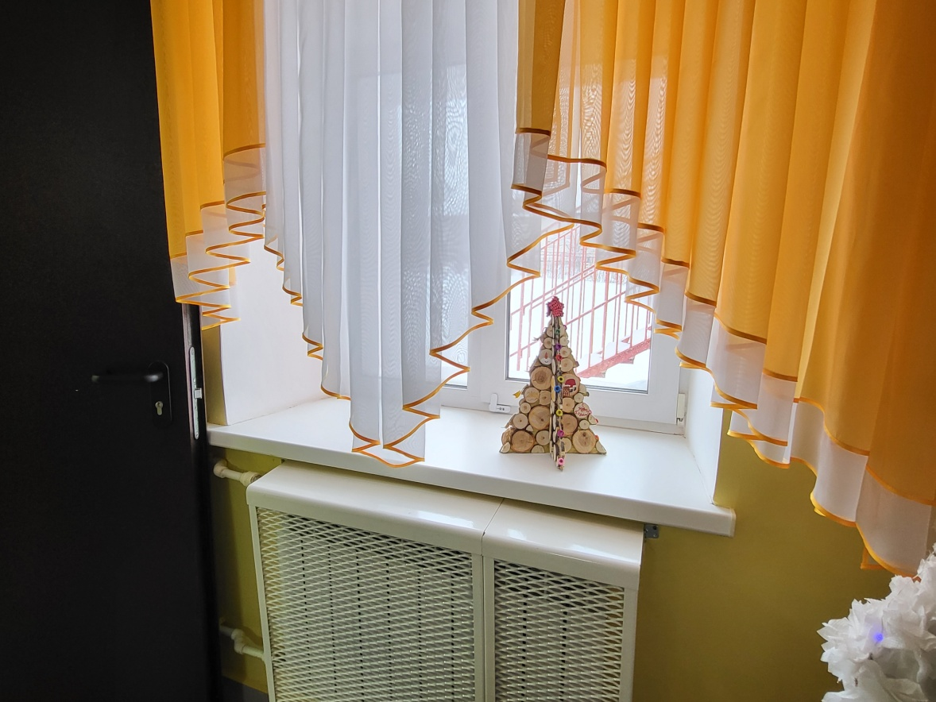
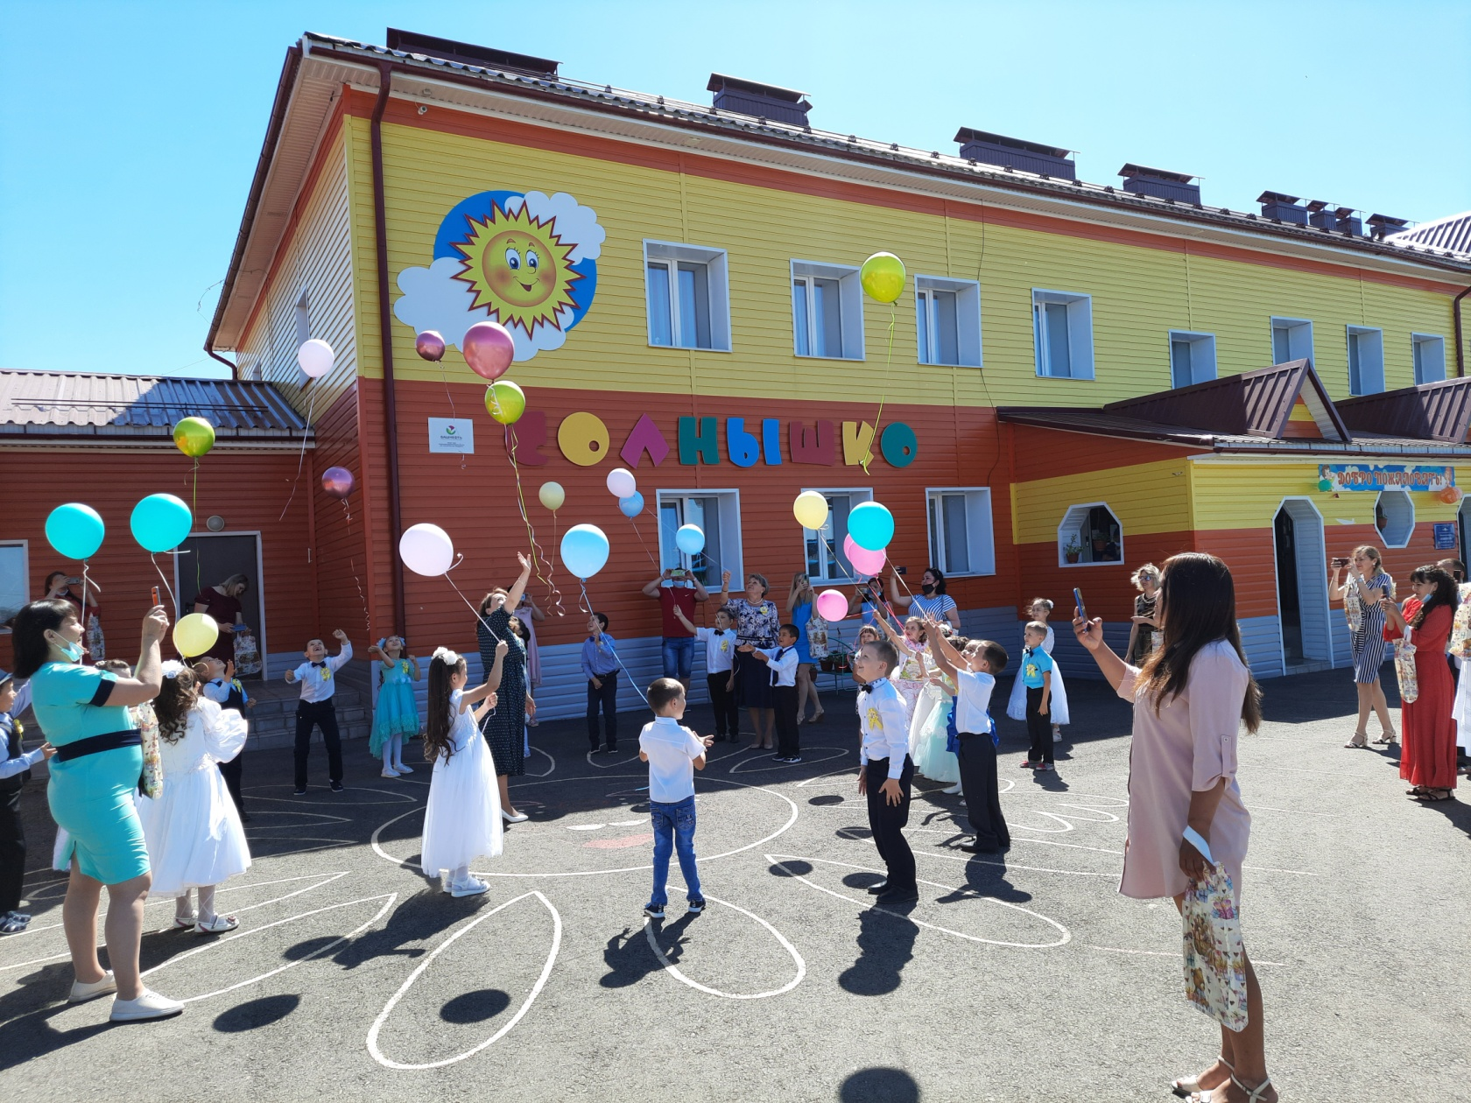
Пусть та елка не живая
Но красивая какая!
Не один раз пригодится,
И весь лес наш сохраниться.
Эко ёлочка сделана из спилов

Slide 10

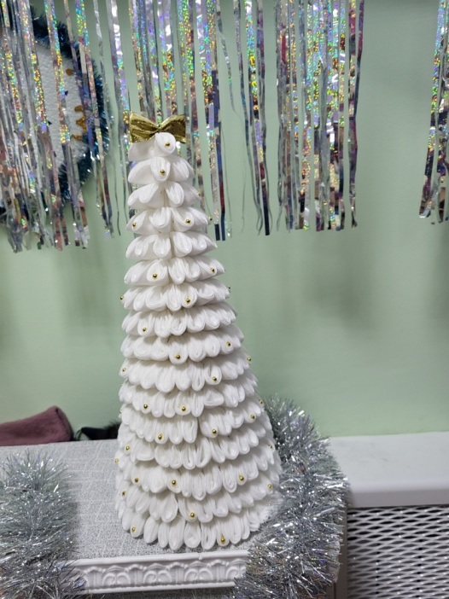
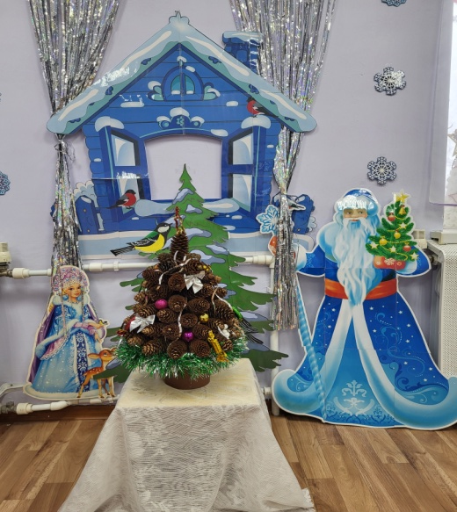


Мы призываем, не рубить лесных красавиц и сохранить их в лесу. Сейчас в магазинах продаются множество искусственных ёлочек, не хуже лесных, настоящих..

